Slide 1
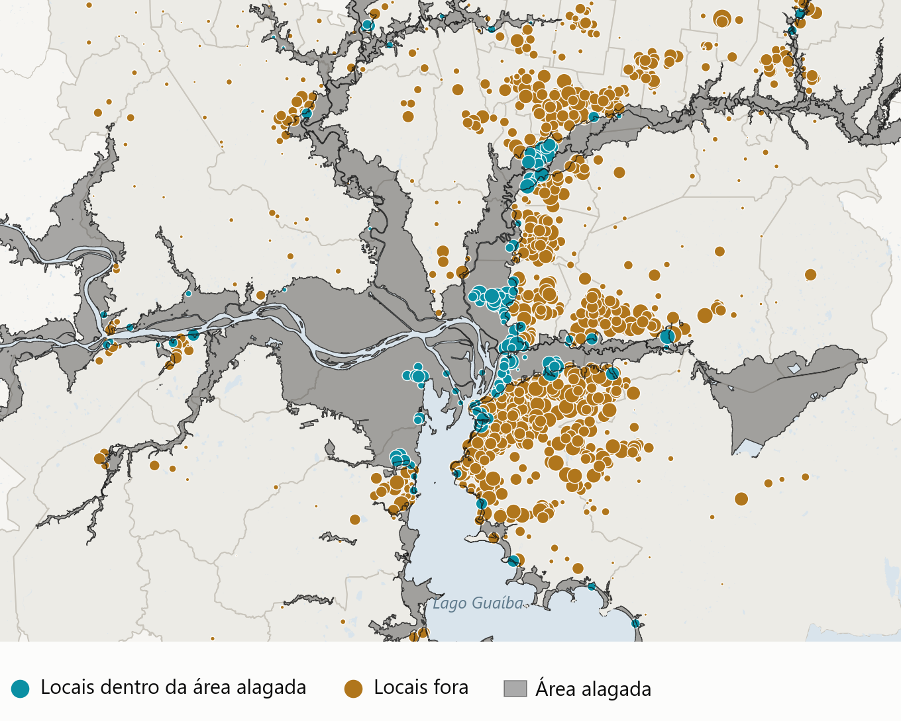
Enchente de 2024 e voto para presidente na Grande Porto Alegre
Locais de votação dentro e fora da área alagada, no 1º turno de 2022 e de 2026
Matheus Dalmolin · outubro de 2026

Slide 2
ANTES DE COMEÇAR
O que foi comparado
Unidade: o local de votação. São 1.252 locais em 42 municípios, inteiros ou em parte, num retângulo em volta da Grande Porto Alegre.
Área alagada: mancha da UFRGS/IPH com as imagens de 6 e 8 de maio de 2024, sem a água que já existia. Um local conta como alagado quando o ponto dele fica dentro da mancha.
Voto: votos válidos para presidente no 1º turno. Lula (PT) × Flávio Bolsonaro (PL) em 2026; Lula (PT) × Jair Bolsonaro (PL) em 2022.
2022 → 2026: cada seção eleitoral é comparada com ela mesma nas duas eleições, no local onde votou em 2026.
Antes da enchente: as mesmas seções em 2018, Fernando Haddad (PT) × Jair Bolsonaro (PSL).
Temas
1 Onde a água chegou
2 Voto em 2026
3 Mudança no voto
4 Eleitorado
5 Porto Alegre
Comparação descritiva: mostra onde o voto e o eleitorado mudaram diferente, não mede o efeito da enchente.
Matheus Dalmolin · 2

Slide 3
1
Onde a água chegou
A área alagada em maio de 2024 e quais locais de votação ficaram dentro dela
Matheus Dalmolin · 3

Slide 4
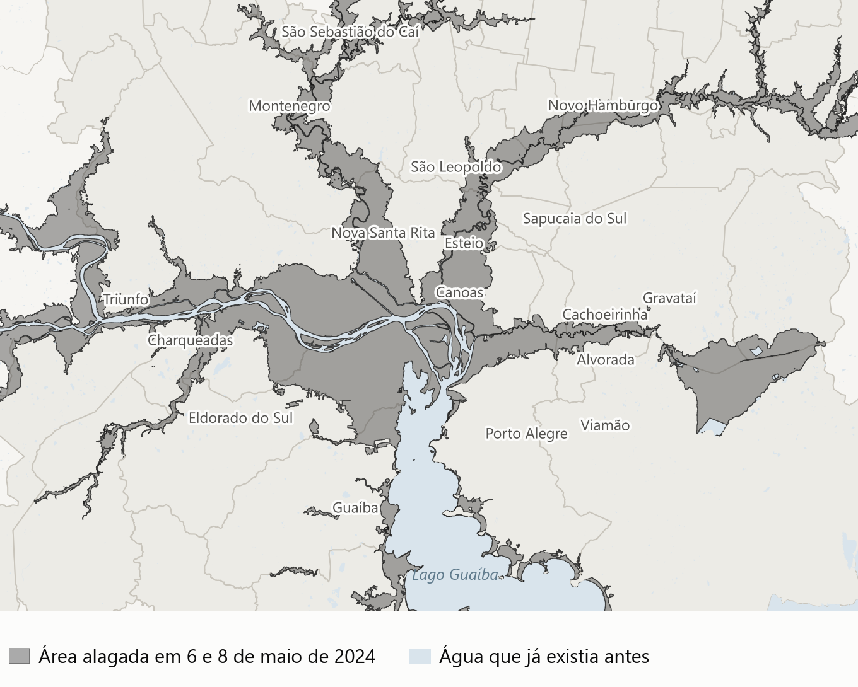
ONDE A ÁGUA CHEGOU
A área diretamente afetada em maio de 2024
559 mil
moradores dentro da mancha (Censo 2022), de 3,9 milhões na área do mapa
Mancha da UFRGS/IPH com as imagens de satélite de 6 e 8 de maio de 2024. A água que já existia (Guaíba, rios e delta do Jacuí) não conta como alagada.
A imagem de satélite deixa passar a água entre prédios, como no Centro de Porto Alegre; por isso os números foram refeitos com outras manchas e com folga de 500 m.
Fontes: UFRGS/IPH, Banco de dados das cheias da RH do Guaíba v1.4 (CC BY 4.0); IBGE, Censo 2022; SEMA-RS, base cartográfica 1:25.000.
Matheus Dalmolin · 4

Slide 5
ONDE A ÁGUA CHEGOU
Quais locais de votação contam como alagados
153 locais
de votação com o ponto dentro da área alagada
376 mil
eleitores votam neles, 12,4% do eleitorado da área do mapa
Nos locais alagados, 88,9% dos moradores do entorno estavam dentro da mancha; nos outros, 3,9%.
Fontes: TSE, locais de votação de 2026; UFRGS/IPH, área diretamente afetada em 6 e 8/5/2024; IBGE, Censo 2022.
Matheus Dalmolin · 5

Slide 6
2
Voto em 2026
Como votaram os locais alagados no 1º turno de 2026, comparados com o restante
Matheus Dalmolin · 6

Slide 7
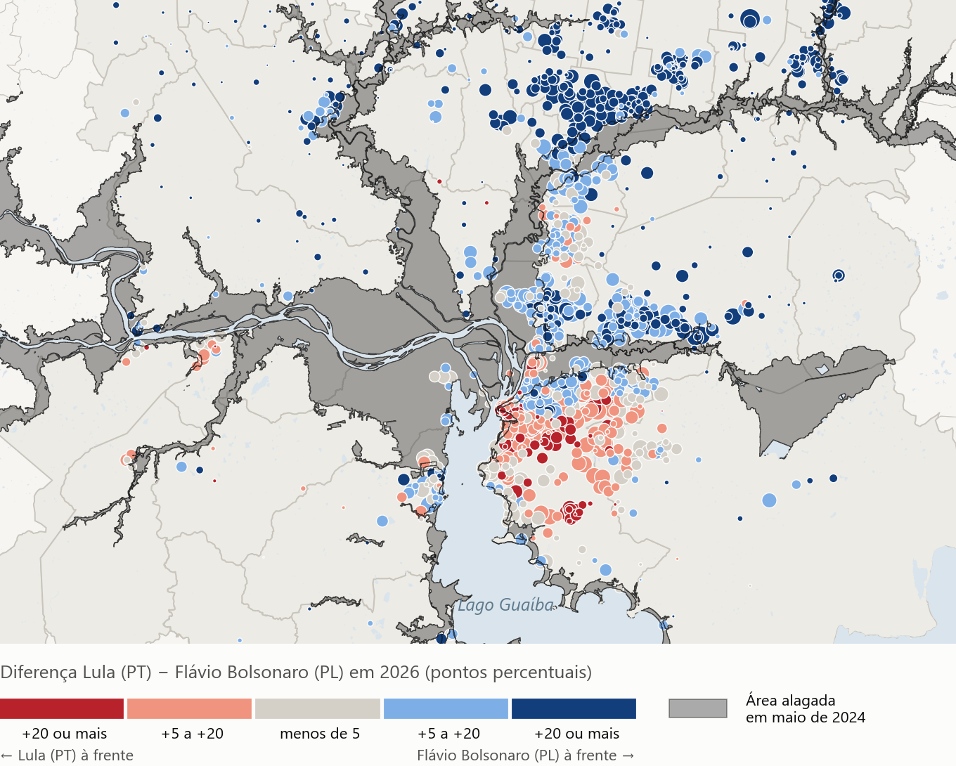
VOTO EM 2026
Voto em 2026 e área alagada
42,0% × 48,7%
Lula × Flávio Bolsonaro nos locais alagados
40,3% × 50,2%
Lula × Flávio Bolsonaro no restante
Cada círculo é um local de votação; o tamanho é o número de votos válidos.
Fontes: TSE, 1º turno de 2026; UFRGS/IPH, área diretamente afetada em 6 e 8/5/2024.
Matheus Dalmolin · 7

Slide 8
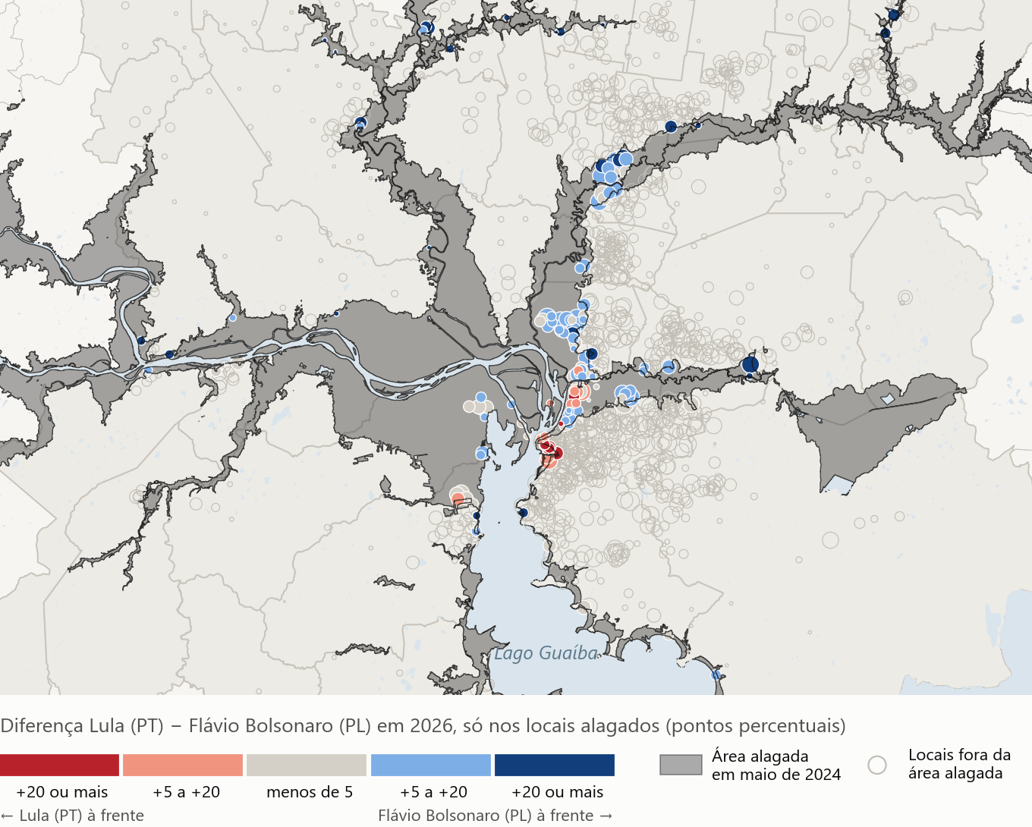
VOTO EM 2026
Só os locais alagados
−6,7
diferença Lula − Flávio Bolsonaro nos locais alagados (pontos)
−9,9
no restante
Mesmo mapa, pintando só os locais cujo ponto fica dentro da área alagada. Os outros aparecem em contorno cinza.
Os locais alagados se concentram em Canoas, Porto Alegre, São Leopoldo, Eldorado do Sul e Guaíba.
Fontes: TSE, 1º turno de 2026; UFRGS/IPH, área diretamente afetada em 6 e 8/5/2024.
Matheus Dalmolin · 8

Slide 9
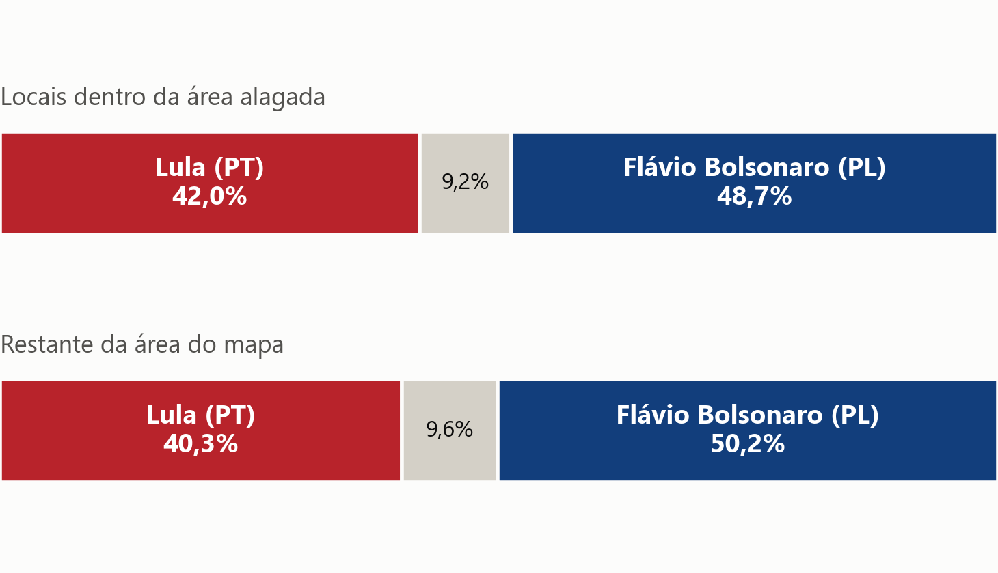
VOTO EM 2026
Locais alagados × restante
% dos votos válidos. Em cinza, os outros candidatos somados.
Os locais alagados votaram um pouco mais em Lula. Mas nos mesmos lugares, em 2022, a diferença já existia: Lula − Jair Bolsonaro ficou em +1,9 nos alagados e −2,0 no restante.
Fontes: TSE, 1º turno de 2022 e de 2026 (cada seção comparada com ela mesma); UFRGS/IPH, área diretamente afetada em 6 e 8/5/2024.
Matheus Dalmolin · 9

Slide 10
3
Mudança no voto
O que mudou de 2022 para 2026 nos mesmos lugares, dentro e fora da área alagada, e como era em 2018
Matheus Dalmolin · 10

Slide 11
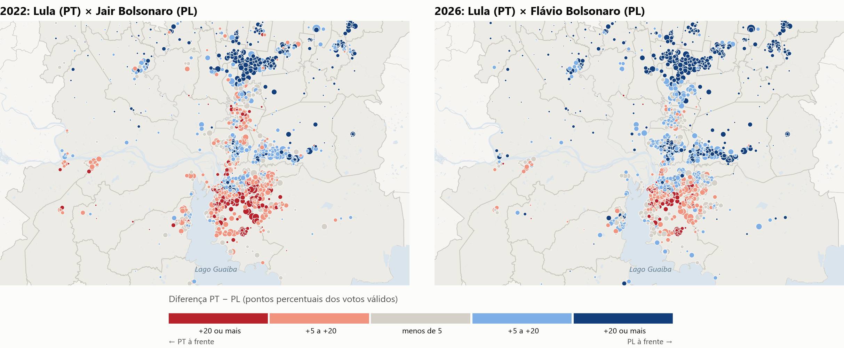
MUDANÇA NO VOTO
2022 e 2026 nos mesmos lugares
Em 2022, cada seção eleitoral aparece no local onde votou em 2026. O candidato do PL foi Jair Bolsonaro em 2022 e Flávio Bolsonaro em 2026.
Fontes: TSE, 1º turno de 2022 e de 2026 (cada seção comparada com ela mesma); UFRGS/IPH, área diretamente afetada em 6 e 8/5/2024.
Matheus Dalmolin · 11

Slide 12
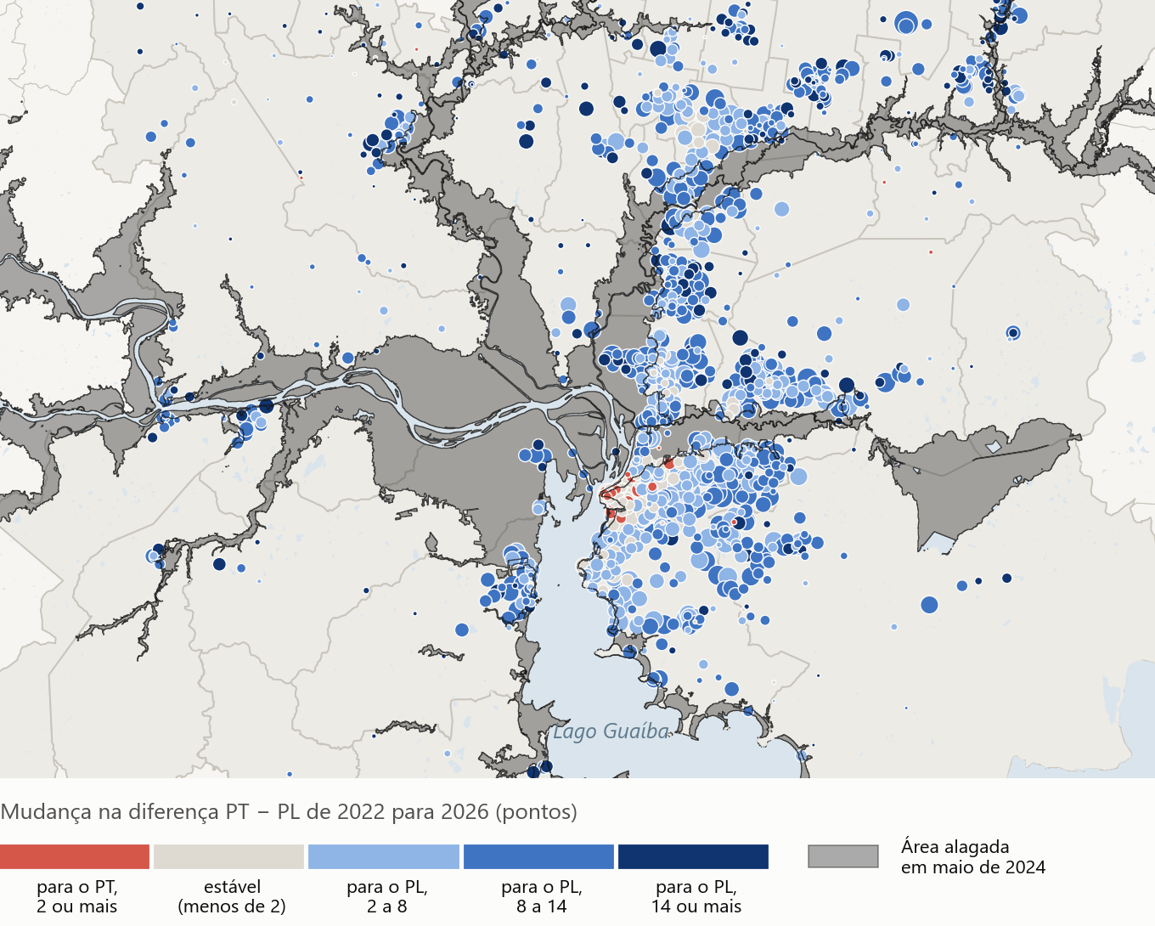
MUDANÇA NO VOTO
Mudança na diferença PT − PL
−8,6 pontos
nos locais alagados
−7,9 pontos
no restante
Quase todos os locais andaram para o PL, dentro e fora da área alagada.
Fontes: TSE, 1º turno de 2022 e de 2026 (cada seção comparada com ela mesma); UFRGS/IPH, área diretamente afetada em 6 e 8/5/2024.
Matheus Dalmolin · 12

Slide 13
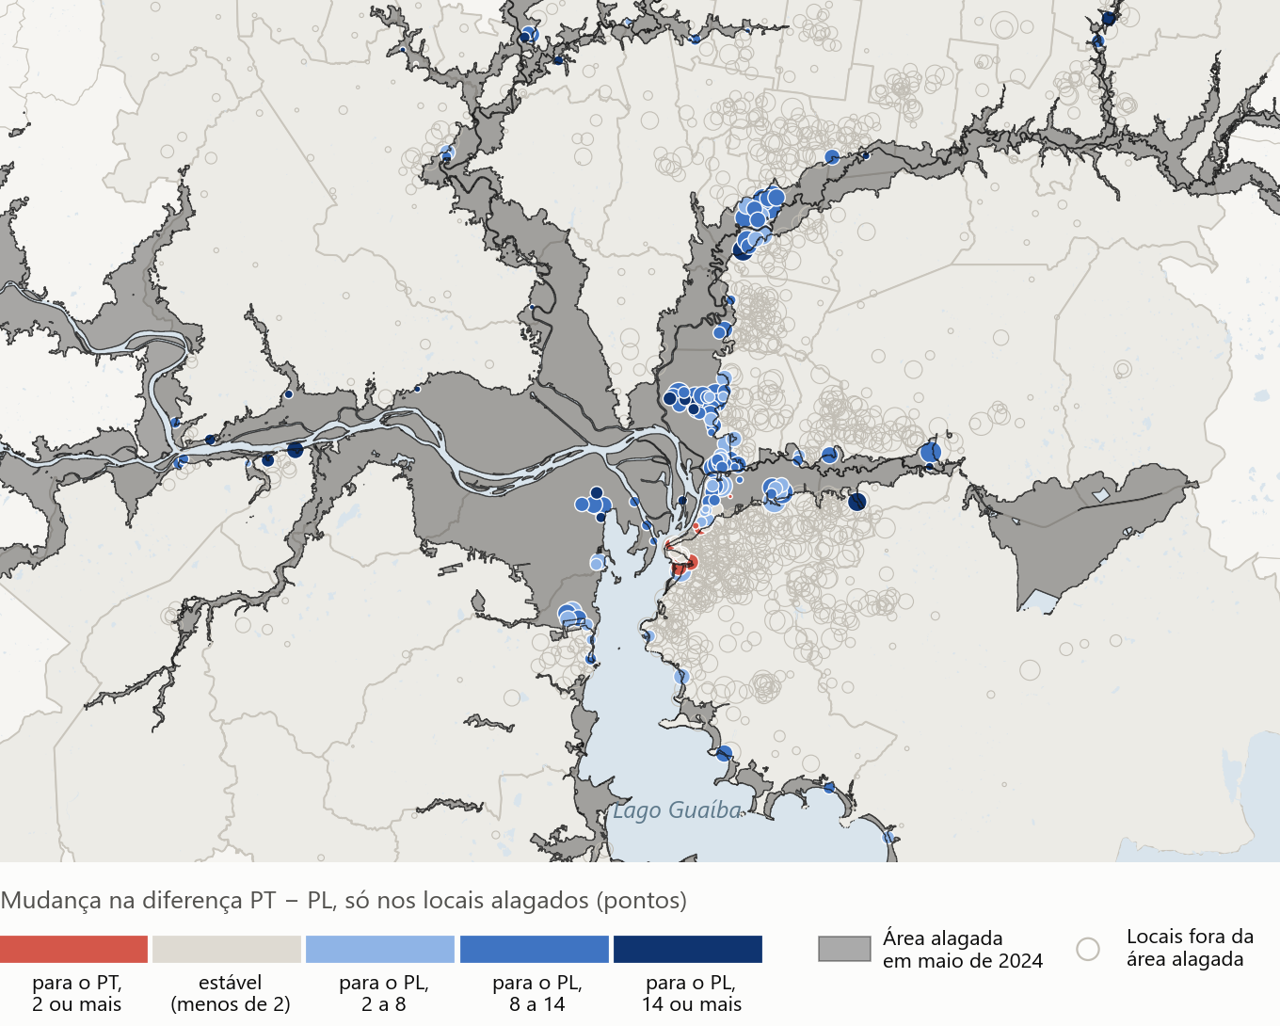
MUDANÇA NO VOTO
Mudança: só os locais alagados
−0,8 ponto
diferença entre a mudança nos alagados e no restante
Mesma mudança, pintando só os locais dentro da área alagada.
Fontes: TSE, 1º turno de 2022 e de 2026 (cada seção comparada com ela mesma); UFRGS/IPH, área diretamente afetada em 6 e 8/5/2024.
Matheus Dalmolin · 13

Slide 14
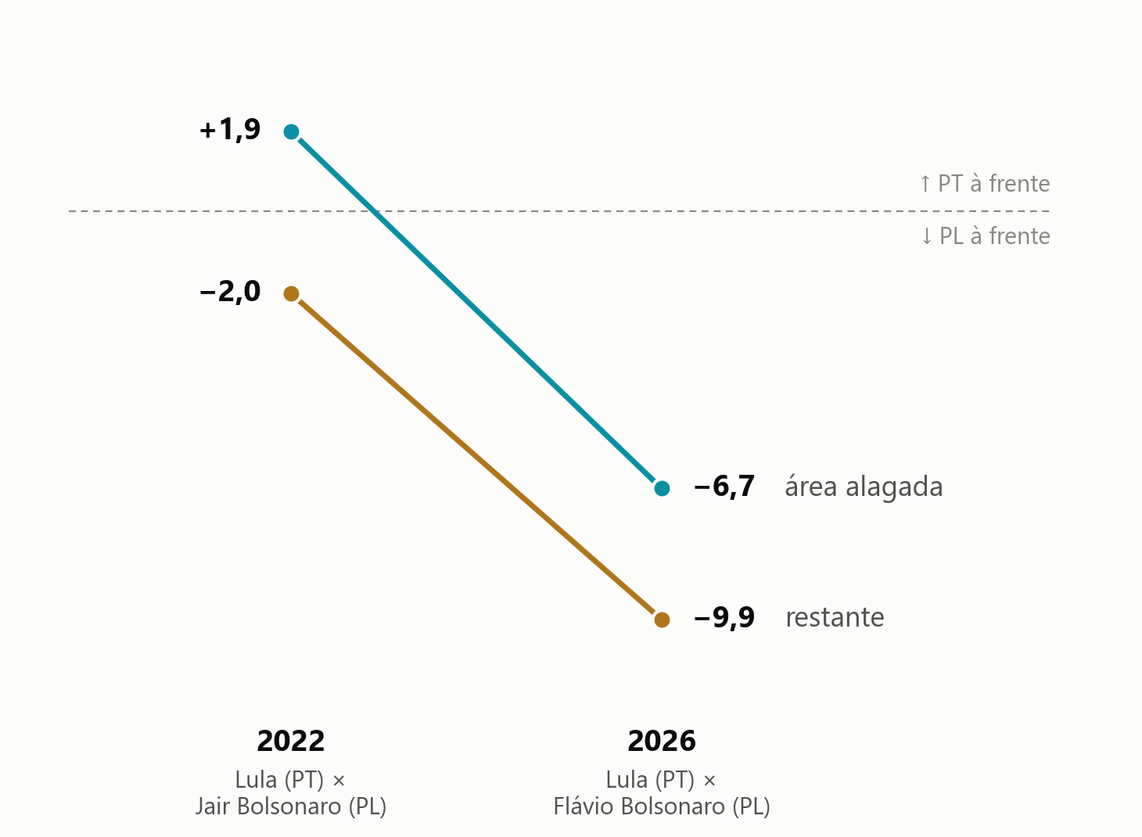
MUDANÇA NO VOTO
As duas linhas andaram juntas
Diferença PT − PL, em pontos percentuais dos votos válidos.
Lula (PT): 46,2% → 42,0% nos alagados, 44,1% → 40,3% no restante.
PL (Jair → Flávio Bolsonaro): 44,3% → 48,7% nos alagados, 46,1% → 50,2% no restante.
Fontes: TSE, 1º turno de 2022 e de 2026 (cada seção comparada com ela mesma); UFRGS/IPH, área diretamente afetada em 6 e 8/5/2024.
Matheus Dalmolin · 14

Slide 15
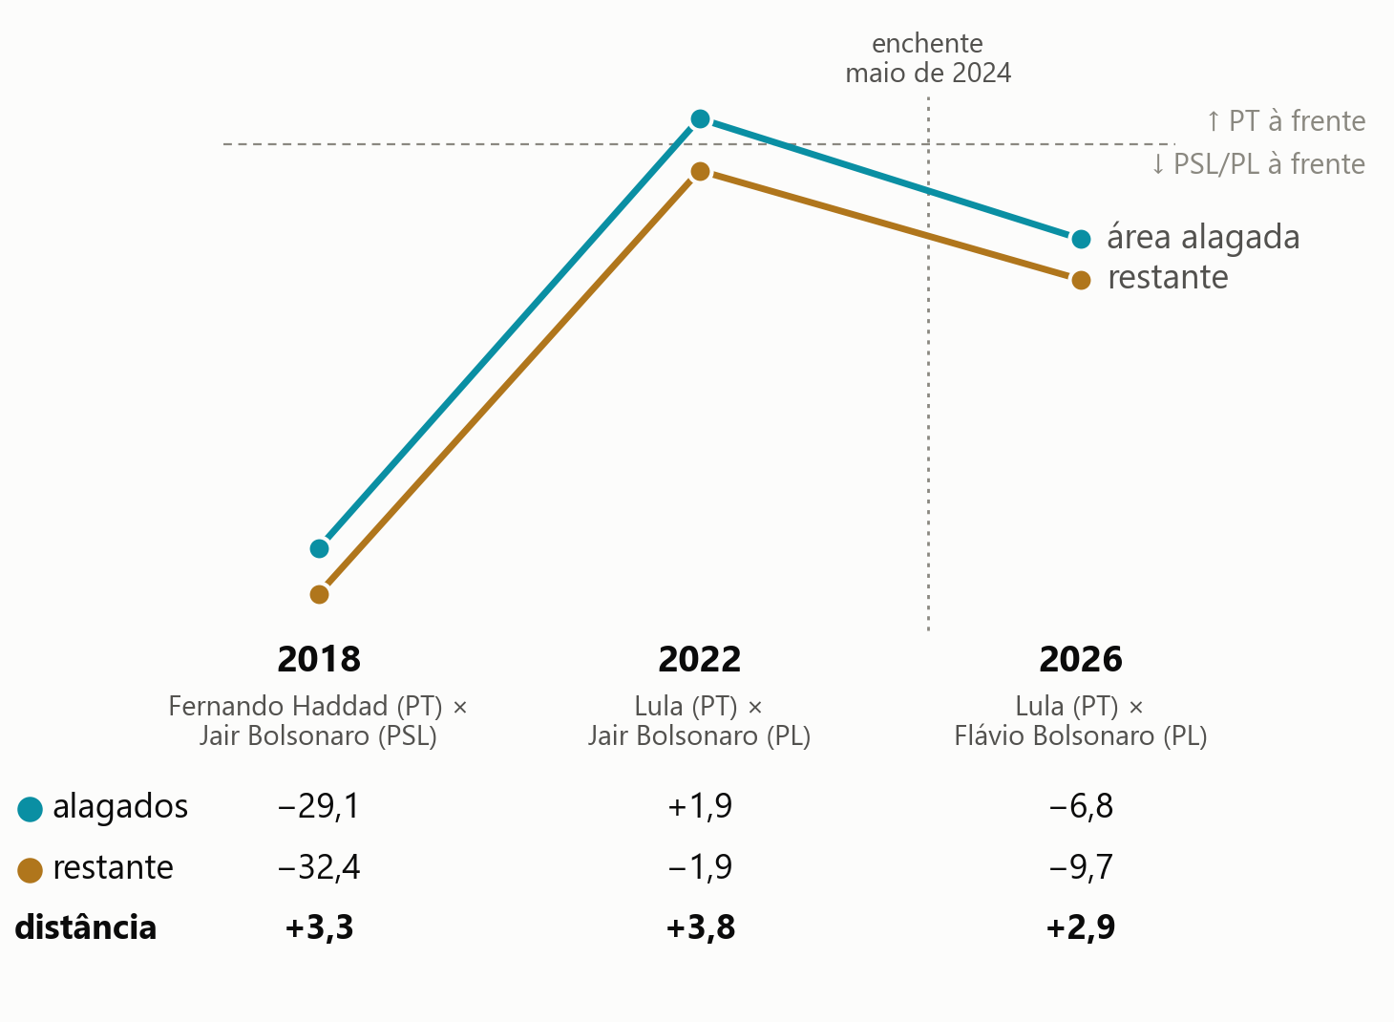
MUDANÇA NO VOTO
E antes da enchente? 2018, 2022 e 2026
Diferença PT − PSL/PL nas seções que existem nas três eleições. Em 2018, a disputa foi Fernando Haddad (PT) × Jair Bolsonaro (PSL).
A distância entre os locais alagados e o restante ficou entre +2,9 e +3,8 pontos nas três eleições, antes e depois da enchente.
O cenário político muda de uma eleição para outra: candidatos, partidos e alianças não são os mesmos. Por isso a altura das linhas não se compara de um ano para outro; o que se compara é a distância entre elas.
Fontes: TSE, 1º turno de 2018, 2022 e 2026 (cada seção comparada com ela mesma); UFRGS/IPH, área diretamente afetada em 6 e 8/5/2024.
Matheus Dalmolin · 15

Slide 16
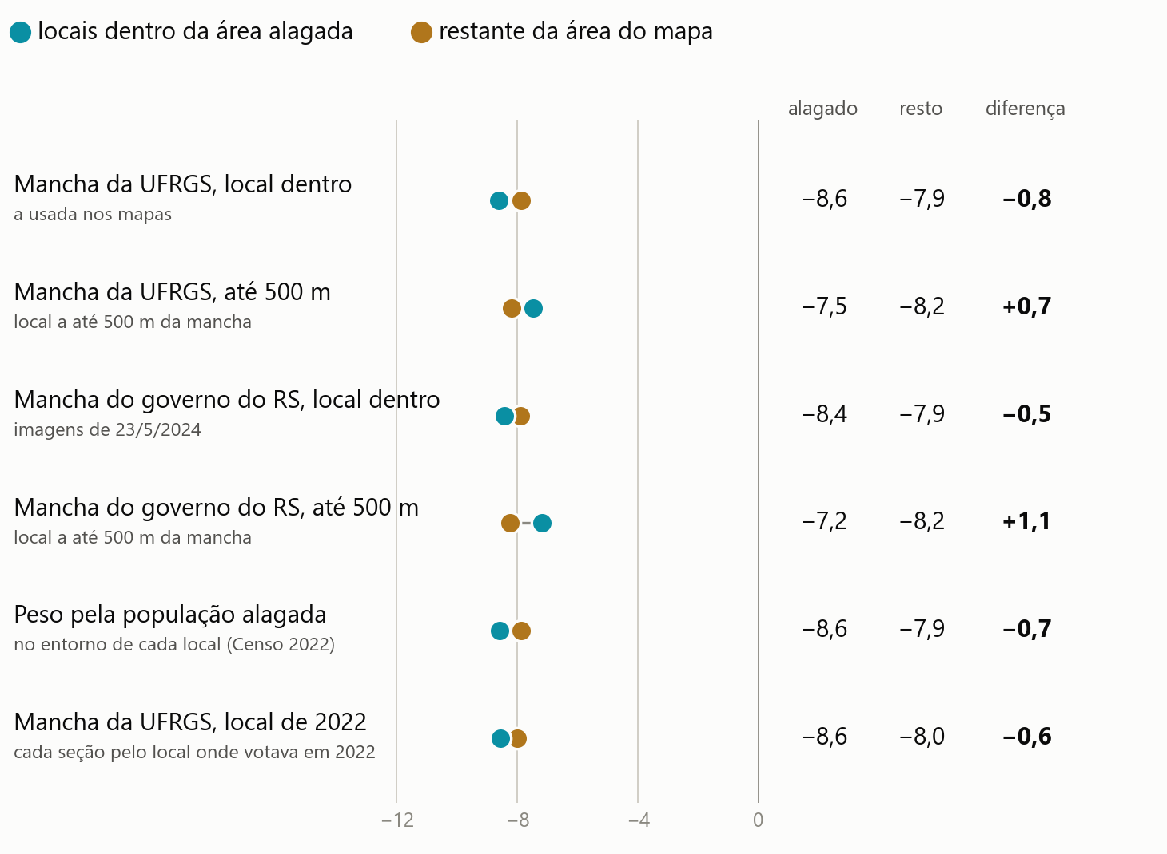
MUDANÇA NO VOTO
Com outras definições de área alagada
Mudança na diferença PT − PL, em pontos, com seis jeitos de definir "local alagado".
A diferença entre alagados e restante fica entre −0,8 e +1,1 ponto: o resultado não depende da mancha escolhida.
Fontes: TSE, 1º turno de 2022 e de 2026 (cada seção comparada com ela mesma); UFRGS/IPH, área diretamente afetada em 6 e 8/5/2024; Governo do RS/SPGG, área inundada em 23/5/2024; IBGE, Censo 2022.
Matheus Dalmolin · 16

Slide 17
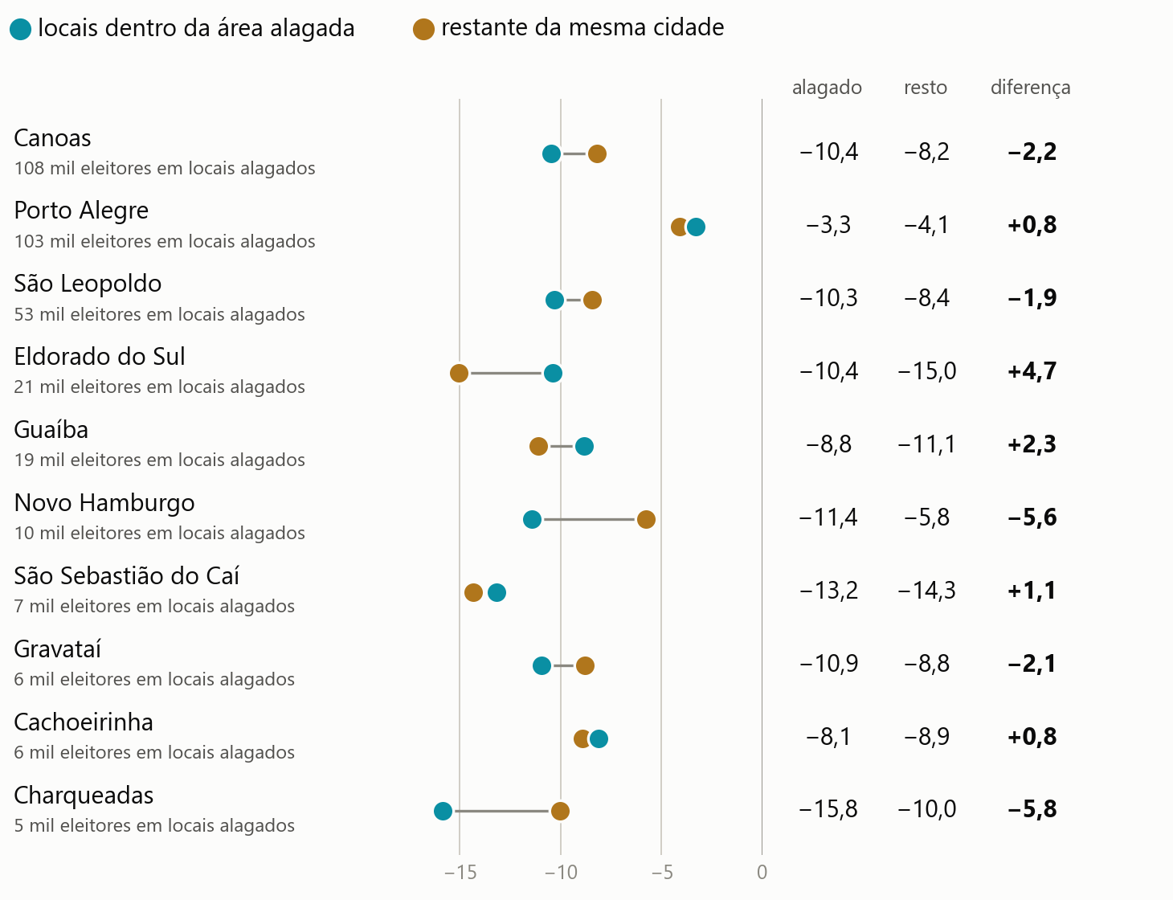
MUDANÇA NO VOTO
Dentro de cada cidade
Mudança na diferença PT − PL, em pontos. Cidades com 5.000 ou mais eleitores em locais alagados.
Em 5 das 10 cidades, os locais alagados andaram mais para o PL que o resto da cidade; nas outras 5, menos. Não há um padrão.
Fontes: TSE, 1º turno de 2022 e de 2026 (cada seção comparada com ela mesma); UFRGS/IPH, área diretamente afetada em 6 e 8/5/2024.
Matheus Dalmolin · 17

Slide 18
4
Eleitorado
Eleitores aptos, abstenção, brancos e nulos: o que mudou mais nos locais alagados
Matheus Dalmolin · 18

Slide 19
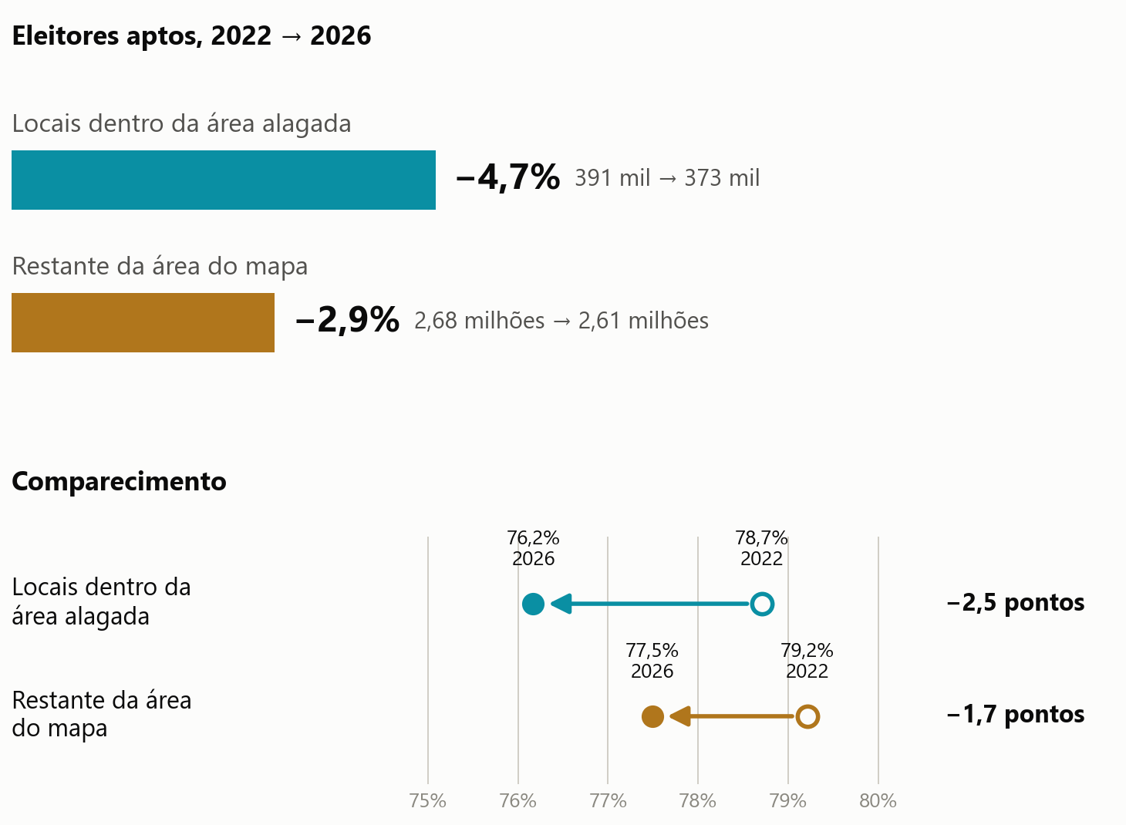
ELEITORADO
Eleitores aptos e comparecimento
Só seções que existem nas duas eleições.
Os locais alagados perderam 4,7% dos eleitores aptos; o restante, 2,9%. A abstenção subiu 2,5 pontos nos alagados e 1,7 no restante.
Fontes: TSE, 1º turno de 2022 e de 2026 (cada seção comparada com ela mesma); UFRGS/IPH, área diretamente afetada em 6 e 8/5/2024.
Matheus Dalmolin · 19

Slide 20
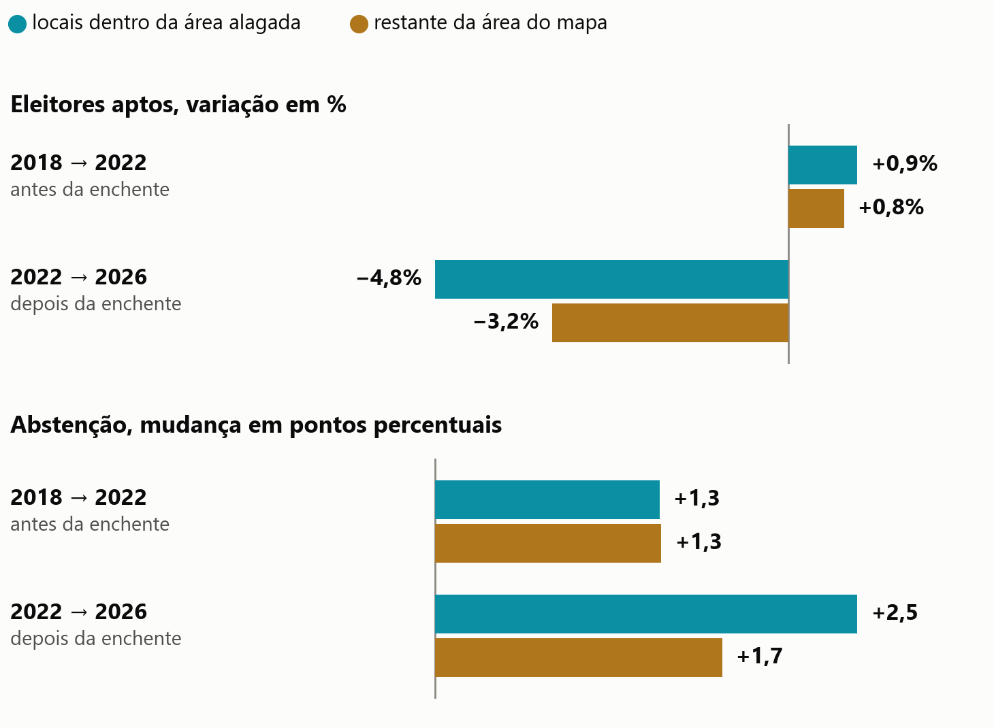
ELEITORADO
Eleitores antes e depois da enchente
Seções que existem em 2018, 2022 e 2026.
De 2018 para 2022, os dois grupos ganharam eleitores no mesmo ritmo (+0,9% e +0,8%), e a abstenção subiu praticamente o mesmo.
De 2022 para 2026, os locais alagados perderam 4,8% dos eleitores, contra 3,2% no restante.
Dentro de cada cidade, a perda a mais de eleitores nos locais alagados cresceu depois da enchente em 7 das 10 cidades. Em Canoas, a com mais eleitores em locais alagados, eles já cresciam 2,3 pontos menos que o resto da cidade de 2018 para 2022, e a distância ficou igual depois; em Guaíba e Charqueadas, diminuiu.
Fontes: TSE, 1º turno de 2018, 2022 e 2026 (cada seção comparada com ela mesma); UFRGS/IPH, área diretamente afetada em 6 e 8/5/2024.
Matheus Dalmolin · 20

Slide 21
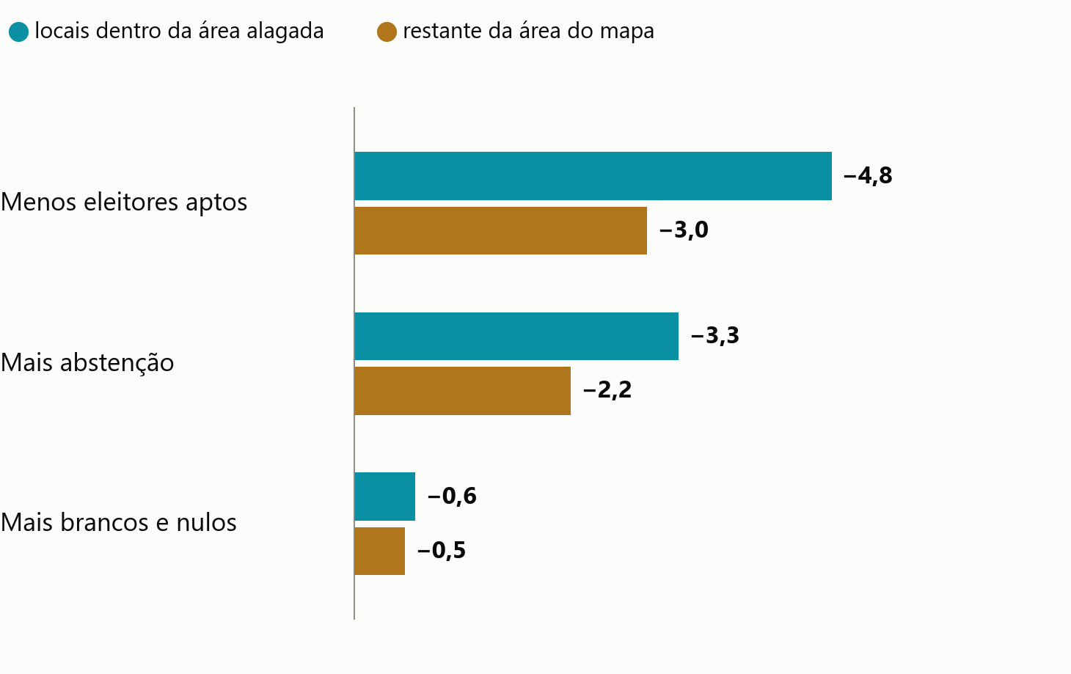
ELEITORADO
De onde vêm os votos válidos a menos
Votos válidos das mesmas seções: −8,3% nos alagados e −5,5% no restante.
Da perda a mais nos alagados, cerca de 61% vem da queda de eleitores aptos e 36% da abstenção. Brancos e nulos subiram igual nos dois grupos (brancos +0,4 e +0,4 ponto).
Os dados não separam as causas: mudança de endereço, mortes, novos eleitores, remanejamento de seções.
Fontes: TSE, 1º turno de 2022 e de 2026 (cada seção comparada com ela mesma); UFRGS/IPH, área diretamente afetada em 6 e 8/5/2024.
Matheus Dalmolin · 21

Slide 22
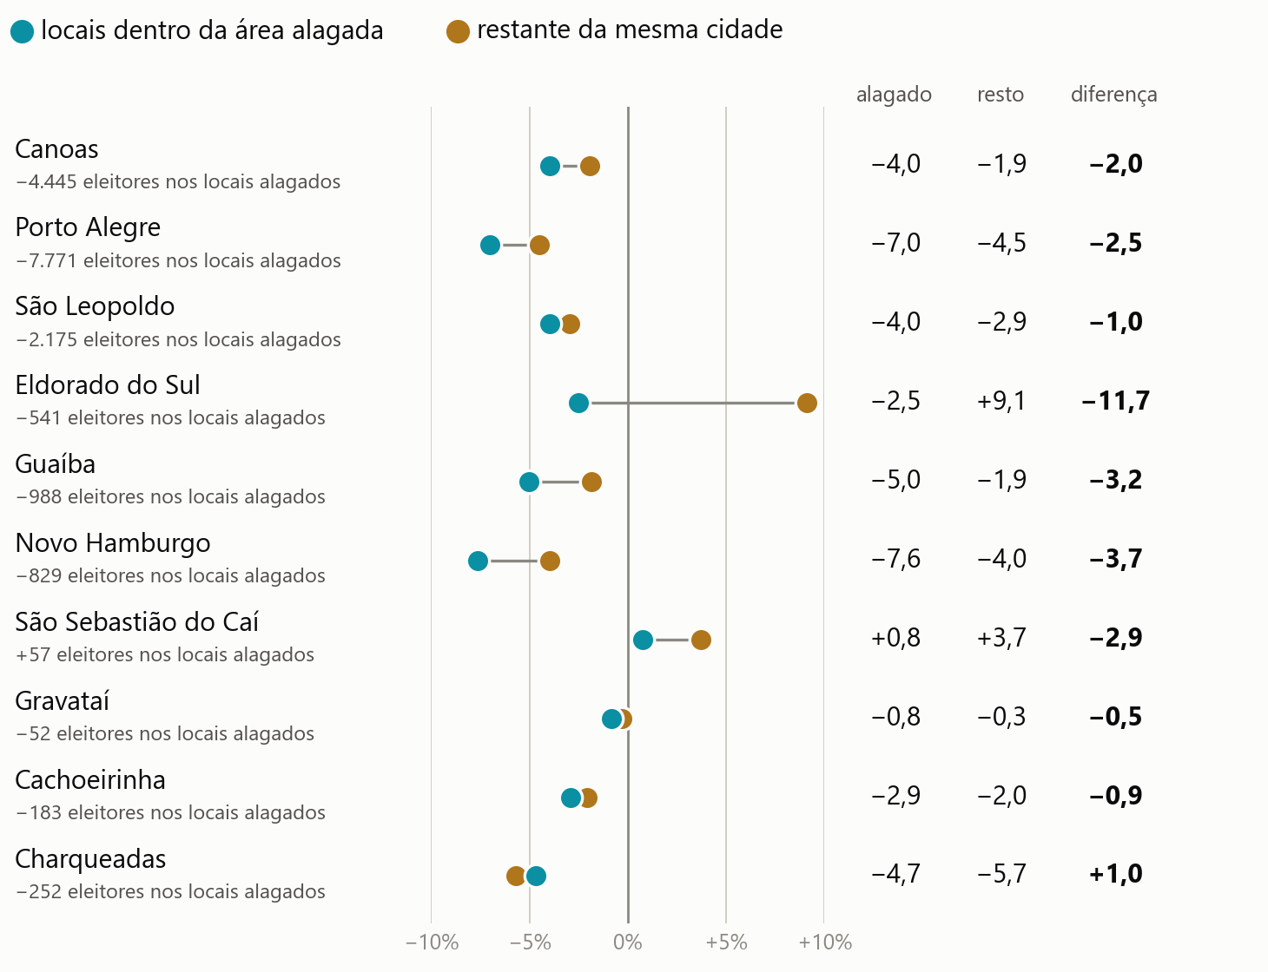
ELEITORADO
Eleitores aptos em cada cidade
Variação de 2022 para 2026, em %, nos locais alagados e no resto da mesma cidade.
Em 9 das 10 cidades, os locais alagados perderam mais eleitores (ou ganharam menos) que o resto da cidade.
Fontes: TSE, 1º turno de 2022 e de 2026 (cada seção comparada com ela mesma); UFRGS/IPH, área diretamente afetada em 6 e 8/5/2024.
Matheus Dalmolin · 22

Slide 23
ELEITORADO
Seções de locais alagados que mudaram de local
Seções que em 2022 votavam num local dentro da área alagada e em 2026 votaram em outro, a mais de 250 m. — = local de 2026 sem coordenada no TSE.
Cidade | Local em 2022 | Local em 2026 | Seções | Eleitores | Distância
Porto Alegre | Foro Trabalhista | E. E. Presidente Roosevelt | 15 | 5.976 | 384 m
Canoas | E. E. Tereza Francescutti | Associação Pestalozzi | 12 | 4.672 | 3,5 km
Porto Alegre | E. E. Marechal Floriano Peixoto | UFCSPA | 9 | 3.057 | —
Novo Hamburgo | Centro Social Madre Regina | E. E. Ayrton Senna | 10 | 2.971 | —
Canoas | Colégio Ulbra São João | E. M. João Palma da Silva | 6 | 2.226 | 299 m
Eldorado do Sul | E. M. David Riegel Neto | E. M. Getúlio Vargas | 5 | 1.945 | 1,7 km
São Jerônimo | E. E. Castro Alves | E. M. Padre Luiz de Nadal | 5 | 1.429 | 617 m
Guaíba | E. E. Albino Hackmann | E. M. Rio Grande do Sul | 3 | 1.127 | 591 m
Guaíba | SAFE | E. M. Rio Grande do Sul | 3 | 883 | 1,1 km
Porto Alegre | E. E. Oscar Schmitt | Inst. Anjo das Flores | 2 | 797 | —
Total |  |  | 70 | 25.083
Fontes: TSE, 1º turno de 2022 e de 2026 (cada seção comparada com ela mesma); UFRGS/IPH, área diretamente afetada em 6 e 8/5/2024.
Matheus Dalmolin · 23

Slide 24
5
Porto Alegre
A capital, onde a mancha de satélite subestima a água no Centro
Matheus Dalmolin · 24

Slide 25
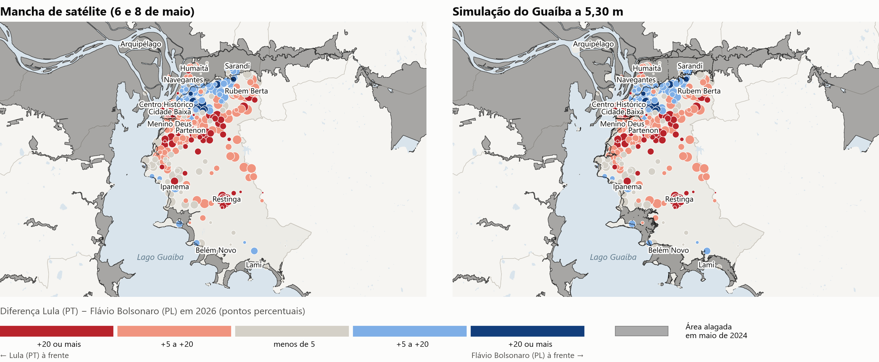
PORTO ALEGRE
Porto Alegre: voto em 2026 com duas manchas
Locais alagados pela mancha de satélite (46): Lula 48,4% × Flávio Bolsonaro 42,6%. Pela simulação de 5,30 m (60): 48,5% × 42,4%. Restante: 48,6% × 41,8%.
Fontes: TSE, 1º turno de 2026; UFRGS/IPH, área diretamente afetada em 6 e 8/5/2024 e simulação hidrostática do Guaíba a 5,30 m.
Matheus Dalmolin · 25

Slide 26
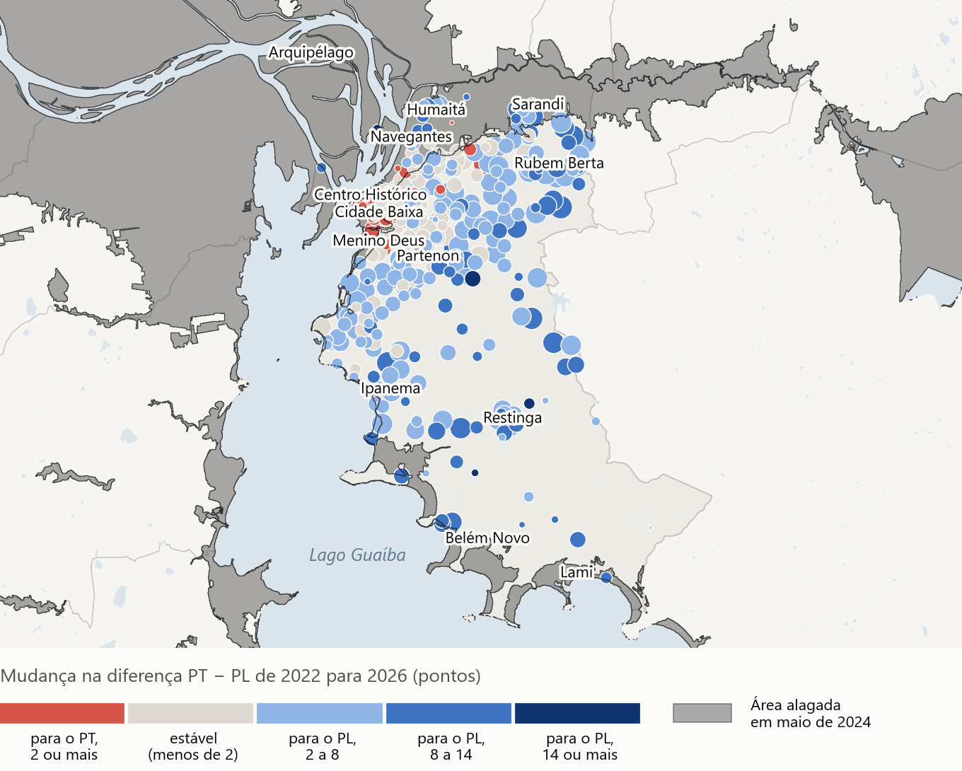
PORTO ALEGRE
Porto Alegre: mudança de 2022 para 2026
−3,3 pontos
nos locais alagados
−4,1 pontos
no restante da cidade
No Centro Histórico, na Cidade Baixa e no Menino Deus, vários locais andaram para o PT.
Eleitores aptos: −7,0% nos alagados e −4,5% no restante. Abstenção: +1,1 e +1,4 ponto.
Fontes: TSE, 1º turno de 2022 e de 2026 (cada seção comparada com ela mesma); UFRGS/IPH, área diretamente afetada em 6 e 8/5/2024.
Matheus Dalmolin · 26

Slide 27
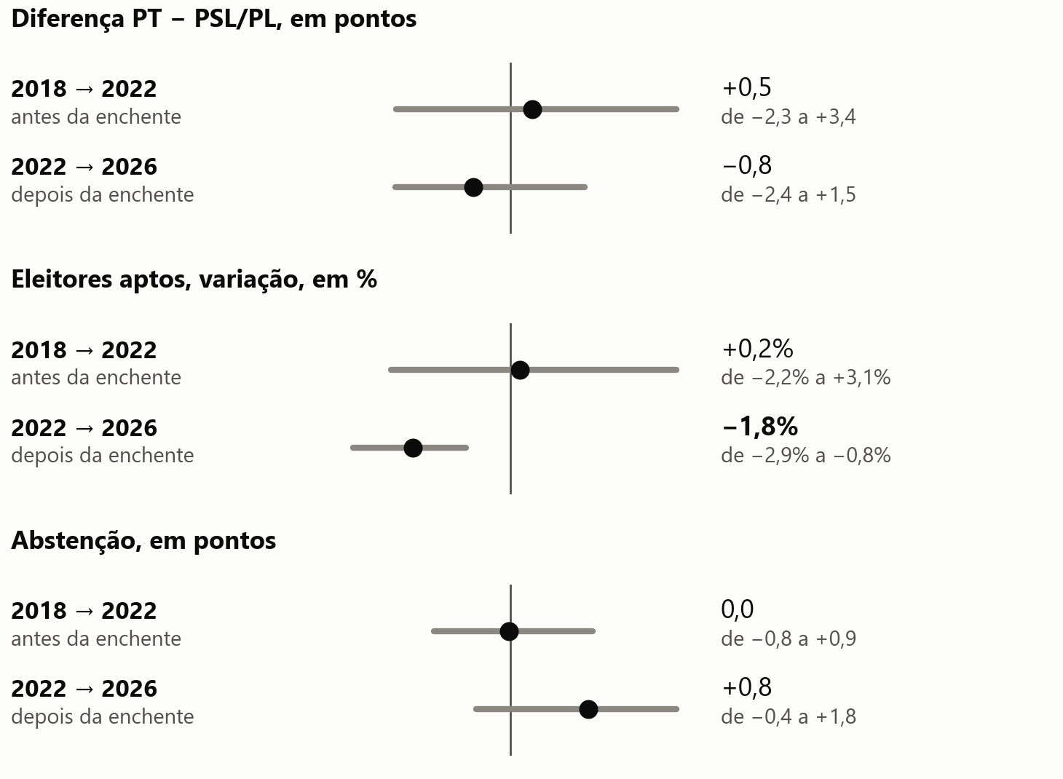
FECHAMENTO
Quanto pode ser acaso
Diferença entre a mudança nos locais alagados e no restante, com o intervalo de 95%: a faixa onde a diferença cai quando as zonas eleitorais são sorteadas de novo. Se a faixa cruza o zero, pode ser acaso.
Voto: −0,8 ponto, de −2,4 a +1,5; dentro da margem de acaso.
Eleitores aptos: −1,8%, de −2,9% a −0,8%; maior que a margem de acaso.
Abstenção: +0,8 ponto, de −0,4 a +1,8; dentro da margem de acaso.
Antes da enchente (2018 → 2022), as três diferenças ficam dentro da margem.
Fontes: TSE, 1º turno de 2018, 2022 e 2026 (cada seção comparada com ela mesma); UFRGS/IPH, área diretamente afetada em 6 e 8/5/2024; intervalo de 95% por reamostragem das 57 zonas eleitorais (2.000 sorteios).
Matheus Dalmolin · 27

Slide 28
FECHAMENTO
O que os dados mostram
Em 2026, os locais alagados votaram um pouco mais em Lula que o restante: diferença Lula − Flávio Bolsonaro de −6,7 contra −9,9 pontos.
A distância entre os grupos já existia em 2022 e em 2018 (entre +2,9 e +3,8 pontos). De 2022 para 2026, os dois grupos andaram quase o mesmo para o PL (−8,6 e −7,9 pontos), com qualquer definição de área alagada e sem padrão entre as cidades: a diferença, −0,8 ponto, fica dentro da margem de acaso.
O que mudou mais nos locais alagados foi o eleitorado: −4,7% de eleitores aptos (contra −2,9%, maior que a margem de acaso) e +2,5 pontos de abstenção (contra +1,7, dentro da margem de acaso). No conjunto, de 2018 para 2022, antes da enchente, os dois grupos andavam juntos; em Canoas, os alagados já cresciam menos.
Brancos e nulos subiram igual nos dois grupos.
Fontes: TSE, 1º turno de 2018, 2022 e 2026 (cada seção comparada com ela mesma); UFRGS/IPH, área diretamente afetada em 6 e 8/5/2024.
Matheus Dalmolin · 28

Slide 29
FECHAMENTO
Limites e fontes
Limites
A unidade é o local de votação, não a casa do eleitor: o TSE não diz onde cada um mora.
A mancha de satélite subestima a água entre prédios; o resultado foi refeito com outras manchas, com folga de 500 m e com peso pela população.
Os candidatos e o cenário político mudam de uma eleição para outra (Haddad e Lula pelo PT; Jair Bolsonaro pelo PSL e pelo PL; Flávio Bolsonaro pelo PL): o que se compara é a distância entre os grupos, não o nível de cada ano.
8 locais sem coordenada no TSE ficaram fora dos mapas de 2026 (0,5% dos votos válidos).
O intervalo de 95% mede só o acaso de quais locais e zonas existem; não cobre erros da mancha nem outras diferenças entre as áreas.
Comparação descritiva: não mede o efeito da enchente sobre o voto.
Fontes
TSE: votação por seção e eleitorado por local de votação, 1º turno de 2018, 2022 e 2026.
UFRGS/IPH, Possantti et al.: Banco de dados das cheias da RH do Guaíba v1.4, área diretamente afetada em 6 e 8/5/2024 e simulação do Guaíba a 5,30 m (CC BY 4.0).
Governo do RS/SPGG: área inundada em 23/5/2024 (checagem).
IBGE: malha municipal 2025 e setores do Censo 2022.
SEMA-RS: base cartográfica 1:25.000.
Matheus Dalmolin · 29

